Slide 1
Welkom op Centrale Bergum
Veiligheidsinstructies voor eigen medewerkers en contractors

Slide 2
Veiligheidsinstructie
Na deze presentatie wordt uw kennis getoetst

Slide 3
Toegang tot de locatie
Er worden regelmatig alcoholcontroles en visitaties uitgevoerd
U meldt zich bij de portier
U krijgt een persoonlijke toegangspas voor de locatie
U gebruikt deze pas voor in- en uitchecken
De bezoekerspas draagt u altijd bij u
U meld u bij uw contactpersoon van ENGIE op de locatie
Bij inchecken kan een alcohol- of drugscontrole worden uitgevoerd: bij ons is de norm 0,00%!
Bij het verlaten van de locatie kan door de bewaking visitatie worden uitgevoerd van uw tas en/of voertuig

Slide 4
Brand of ongeval
Blijf kalm en zorg eerst voor uw eigen veiligheid
Meld brand, een ongeval altijd via het telefoonnummer:
+31 (0)88 769 22 22
Vermeld bij een brand of ongeval:
Uw naam en telefoonnummer
De locatie centrale Bergum
De specifieke plaats van het incident
De aard en ernst van het incident
Het aantal slachtoffers

Slide 5
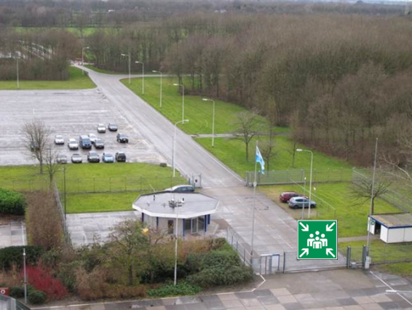
Verzamelplaats bij ontruiming
Volg de instructie van uw begeleider en BHV’er
Ontruimingsalarm: Slow Woop
Verzamelen buiten bij de portiersloge

Slide 6
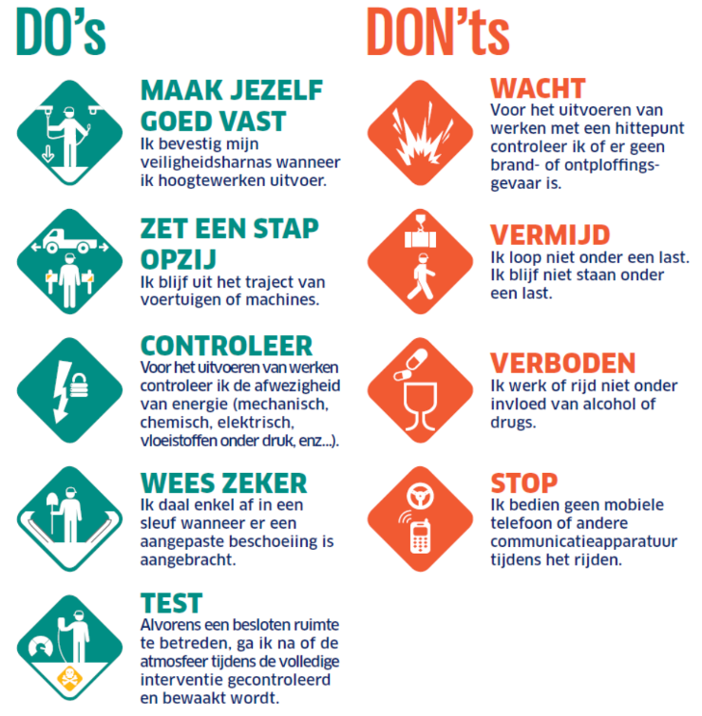
Life Saving Rules
Niet naleven kan leiden tot zware ongevallen
Bij ons is de norm 0,00%!

Slide 7
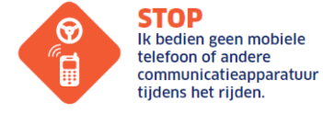
Verkeer
De wegenverkeerswet is op de locatie van toepassing
U mag de locatie met uw voertuig alleen oprijden na toestemming van de bewaking
U gebruikt de door de bewaking verstrekte parkeerkaart
U rijdt altijd een veilige snelheid met een maximum van max. 15 km/h
U geeft altijd voorrang aan fietsers en voetgangers
U parkeert niet voor uitgangen en blusaansluitingen
U parkeert alleen op de met een P-bord aangewezen locaties

Slide 8
Persoonlijke bescherming: PBM’s
Controleer altijd of de PBM’s de juiste bescherming bieden
Verplicht te dragen op de locatie, tenzij anders aangegeven:
Veiligheidshelm
Veiligheidsschoenen
Veiligheidsbril
Werkkleding
In de installaties: werkkleding die brandvertragend is
In ATEX-gebieden: werkkleding die antistatisch is

Slide 9
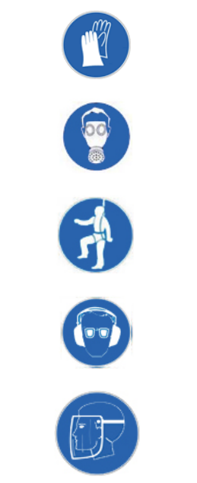
Aanvullende PBM’s (dan voorgeschreven op de werkvergunning)
Gebruik altijd de voorgeschreven PBM’s
Verplicht te dragen op de locatie, tenzij anders aangegeven:
Handbescherming
Adembescherming
Valharnas
Gehoorbescherming
Gelaatscherm

Slide 10
Werkvergunning
De werkvergunning is er voor uw veiligheid en die van anderen
Er mag alleen gewerkt worden met een voor de betreffende werkzaamheden geldige werkvergunning
De werkvergunning wordt uitgegeven door uw Interventie Verantwoordelijke (IVV-er)
Op de werkvergunning staan de belangrijkste voorschriften voor het uitvoeren van de werkzaamheden
Is de werkvergunning niet duidelijk, vraag dan uitleg!
Gebruik de op de werkvergunning voorgeschreven PBM’s

Slide 11
LMRA (Laatste Minuut Risico Analyse)
Bij ‘Nee’ of twijfel → STOP! Ga naar je IVV/leidinggevende en bespreek de situatie
Controleer voordat u begint bij elke nieuwe klus, en na een pauze:
Is duidelijk wat voor werk ik moet doen?
Weet ik zeker aan welk installatiedeel ik moet werken?
Is mijn werkplek schoon en veilig?
Is de werkvergunning met mij besproken?
Ken ik de risico’s van mijn werk?
Zijn installatiedelen veiliggesteld volgens de werkvergunning? Heb ik dat gecontroleerd?
Zijn beheersmaatregelen getroffen volgens de werkvergunning?
Zijn arbeidsmiddelen en persoonlijke beschermingsmiddelen gekeurd en geschikt voor mijn werkzaamheden?

Slide 12
Veiligheidssignalering
De veiligheidssignalering is ook voor u geplaatst
Gevaarlijk gebied (werkzaamheden, hijsen van lasten etc.).
Niet betreden zonder toestemming!
Gevaar voor stoten, vallen, struikelen, straling.
Niet betreden zonder instructie!
Verboden te betreden zonder toestemming!
Explosiegevaar.
Niet betreden zonder instructie!
Magnetisch veld.
Niet betreden zonder instructie!

Slide 13
Overzicht gevaarsymbolen
Zorg ervoor dat u de risico’s van de gevaarlijke stoffen kent
Ontvlambaar Gassen onderdruk
Schadelijk of irriterend Op lange termijn gezondsheidsschade
Corrosief Giftig
Milieuschade Oxiderend
Explosief

Slide 14
Veiligheidsbewust, orde en netheid
Meldt alle onveilige situaties en bijzonderheden bij uw contactpersoon
Werk uitsluitend op goedgekeurde steigers (zie keuringsdatum)
Zet wand- en vloeropeningen af met steigermateriaal of hekwerk
Aangetroffen olielekkages en asbest- of keramische vezel-houdende materialen direct melden bij uw IVV’er
Houdt blusmiddelen, nooduitgangen en vluchtroutes vrij
Bij het onderbreken van uw werkzaamheden (pauze/einde werktijd) ruimt u afval op en laat u de
werkplek geordend achter
Voorkom struikelgevaar en houdt werkplek en looppaden vrij van materialen
Deponeer afval gescheiden in de juiste afvalcontainers

Slide 15
Zero Tolerance
We spreken elkaar aan op onveilig gedrag
Houdt u zich niet aan de regels dan heeft dit serieuze consequenties
Op de locatie wordt gebruik gemaakt van cameratoezicht en toezichthouders welke overtredingen
vastleggen
Het doel is een strikte handhaving van de veiligheidsregels
We gebruiken bij overtredingen gele en rode kaarten
Een rode kaart wordt o.a. gegeven bij gebruik alcohol en drugs. Bij ons is de norm 0,00%!
Bij een rode kaart wordt de contractmedewerker direct van de locatie verwijderd en toegang
ontzegd voor alle locaties van ENGIE

Slide 16
Locatieregels voor uw eigen veiligheid
We horen graag uw verbeterpunten voor onze locatie
Het is verboden om de locatie onder invloed van, of in het bezit te zijn, van alcohol en/of drugs. Bij ons is de norm 0,00%!
Roken is alleen toegestaan op de aangewezen rookplekken
Meldt direct alle onveilige situaties en (bijna) ongevallen bij uw leidinggevende of
contactpersoon van ENGIE
Het maken van opnames (foto, film) is alleen toegestaan na toestemming van een
leidinggevende van ENGIE

Slide 17
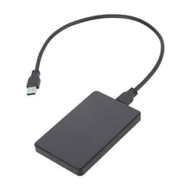
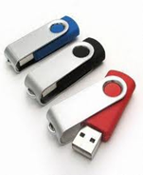
Gebruik van USB-sticks of harde schijven
Sluit niet zomaar iets aan op een systeem in de centrale
Het is niet toegestaan om USB-sticks, harde schijven of andere opslagmedia
te gebruiken om data van een industrieel systeem af te halen of erop te zetten

Slide 18
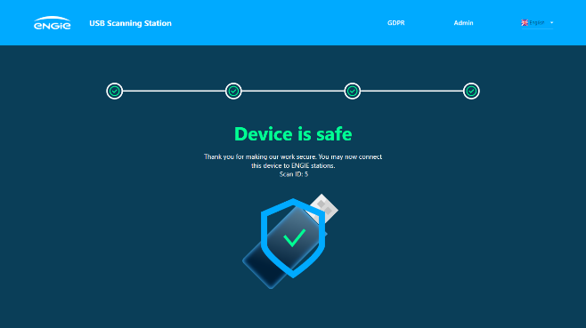
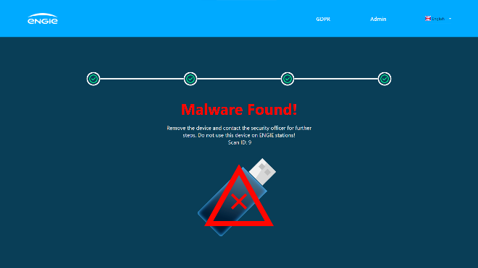
Scannen van USB-sticks of harde schijven
Scan elk extern medium iedere keer voor gebruik
Gebruik bij voorkeur een medium die enkel voor deze ENGIE locatie gebruikt wordt
De locatie kan een USB-stick ter beschikking stellen
Mocht er geen andere oplossing zijn dan het gebruik van USB-sticks, harde schijven
of andere opslag media, raadpleeg dan uw ENGIE contactpersoon
Iedere keer voordat een medium wordt aangesloten op een systeem op locatie moet
het medium gescand worden door uw ENGIE contactpersoon.
Dit moet middels ENGIE scan apparatuur.
De scan dient een uitkomst te hebben dat er geen virussen zijn gedetecteerd.

Slide 19
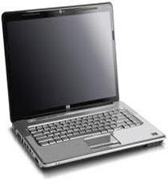
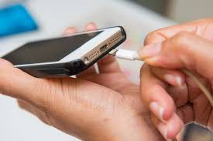
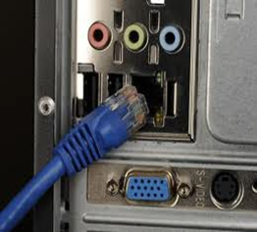
Gebruik van externe apparatuur
Raadpleeg altijd uw ENGIE contactpersoon of cybersecurity persoon van de locatie
Aansluiten van externe apparatuur, zoals laptops, aan systemen op locatie
is niet toegestaan
Is dit noodzakelijk voor de werkzaamheden raadpleeg dan altijd uw ENGIE contactpersoon
Ga na of ENGIE een laptop ter beschikking heeft voor het uitvoeren van de werkzaamheden
Is dit niet het geval, dan heeft ENGIE het recht om uw laptop te beoordelen op een aantal
punten:
1. Het apparaat is up-to-date qua besturingssysteem
2. De validatie dat de virusdefinities < 2 dagen oud zijn
3. De validatie dat het apparaat onlangs gescand en malware vrij is

Slide 20
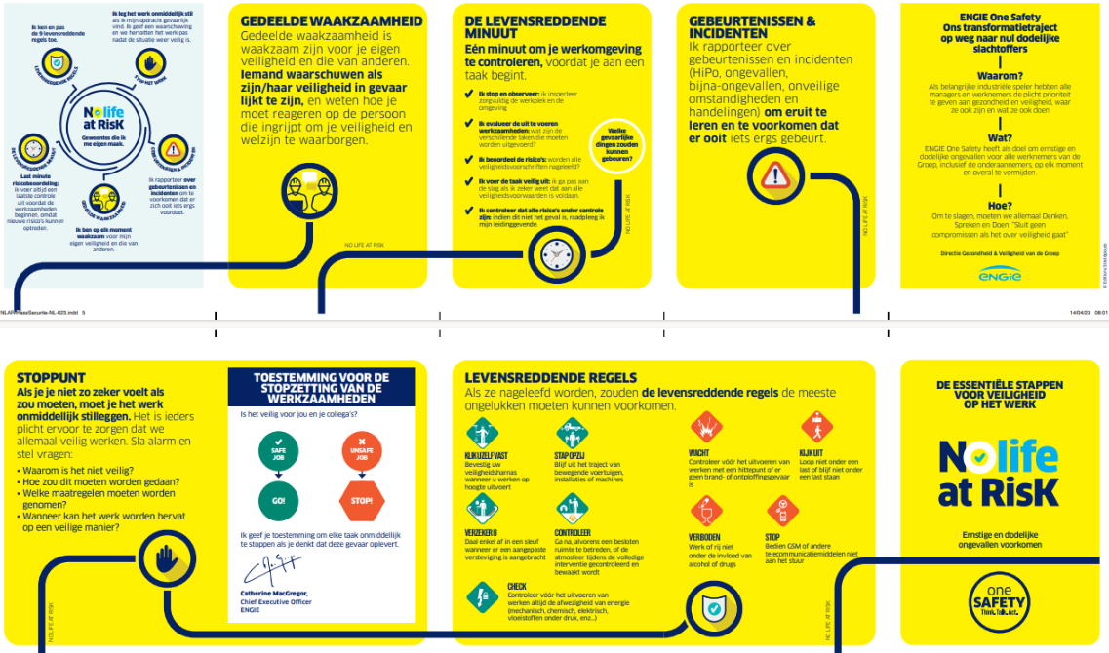
We werken veilig … of we werken niet!
We spreken elkaar aan op onveilig gedrag
Wij vinden het erg belangrijk dat u gezond en heelhuids weer terugkeert naar uw familie!
Veel succes op onze locatie.

